Slide 1

DevShop
By Benjamin Knoll

Slide 2

Inhalt
Was ist DevShop?
Beweggründe
Technologien
Funktionalitäten
Fazit

Slide 3

Was ist DevShop?
Onlineshop mit Verwaltung
Fokus auf Bereitstellung von Informationen

Slide 4
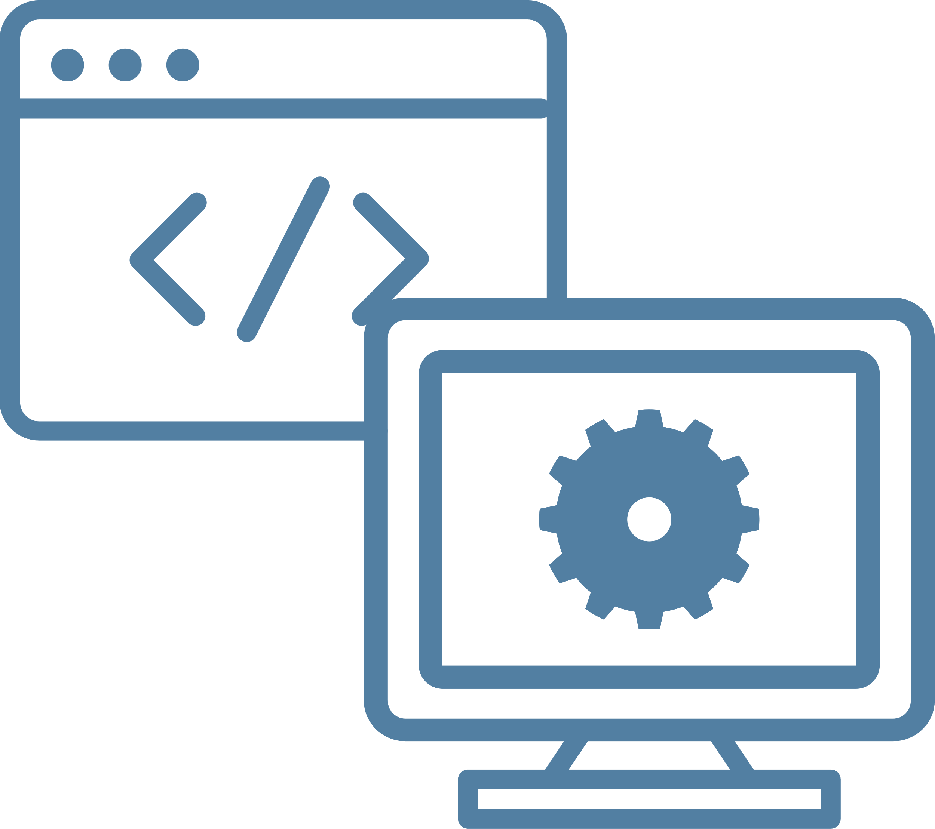
Beweggründe
Hauptsächlich Frontend-Entwickler
Mehr Einblick in Backend-Entwicklung
Wissen über Logik hinter Shops

Slide 5






Technologien
Blazor
Visual Studio
MS SSMS
Sublime Text
Affinity
GitHub

Slide 6

Funktionalitäten
Frontend
Suchfunktion
Verschiedene Darstellungen
Detailausgabe
Backend
Login geschützt
Eingabemasken

Slide 7

Fazit
Hauptziel gelungen
Sehr zeitaufwendig
Künftige Weiterentwicklung

Slide 8
Vielen Dank!

